Slide 1
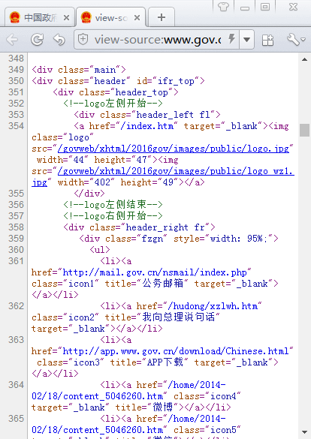
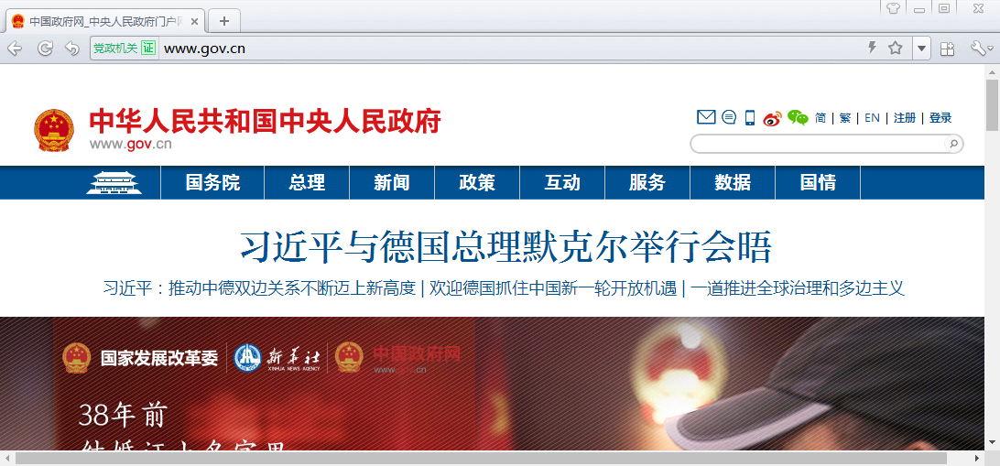
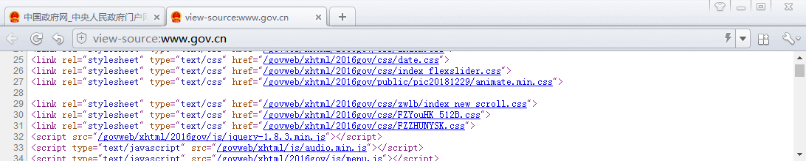
第8章 DIV与SPAN
div
CSS

Slide 2
教学目标
掌握DIV标记的基本用法、常用属性。
理解DIV嵌套与层叠的含义。
掌握SPAN标记的语法，灵活使用SPAN标记。
掌握DIV与SPAN标记在使用上的差异。
学会使用DIV+CSS进行和简易页面布局。

Slide 3
8.1.1 DIV图层
图层是设计网页时用于定位元素或者布局的一种技术，它可以将图层里包含的内容放置到浏览器的任意位置，其包含的内容有文字、图像、动画甚至是图层。在一个页面文件中可以使用多个图层，图层可以嵌套、重叠。
8.1.1 DIV(division/Section)定义
<div></div>是一个块级(block-level)标记，其前后均有换行符，可定义文档中的分区或节。
基本语法
<div id=" " class=" " style =" ">块包含的内容</div>

Slide 4
图层style属性
position：static | absolute | relative | fixed ，定位
width | height：图层宽度|图层高度
left | top：左边距|顶部距离
border：边框,“线粗细 线形状 线颜色”
z-index：图层层叠，子层永远在父层之上，值越大越在上层，前提条件是position属性值为“absolute”
clear：left | right | both | none，清除左、右、两边及允许浮动
float：left | right | none，允许左、右、不浮动

Slide 5
8.1.2 DIV应用
<div class =“div1" id=“div2" ></div>
<div class =“div3" ></div>
<style type="text/css">
.div1,.div3{background:green;widht:200px;height:300px;}
#div2{background:yellow;widht:200px;height:300px;}
</style>
这两者的主要差异是，class 用于元素组，而 id 用于标识单独的唯一的元素。

Slide 6
8.2 图层嵌套与层叠
图层包含其它图层，称为图层的嵌套。 图层嵌套经常需要与CSS样式一起使用，达到更加精确控制页面显示效果。
DIV嵌套
多个div既可以单独使用，也可以相互包含，嵌套使用。一方面可以将页面分割成不同的快，快与快之间没有包含关系；另一方面又可以把功能相近的快组织到一个更大的快中，便于整体控制，即图层嵌套。
DIV层叠
多个div除了可以相互嵌套外，还可以层叠。div层叠必须首先将position属性设置为absolute，然后利用z-index属性控制层叠关系。

Slide 7
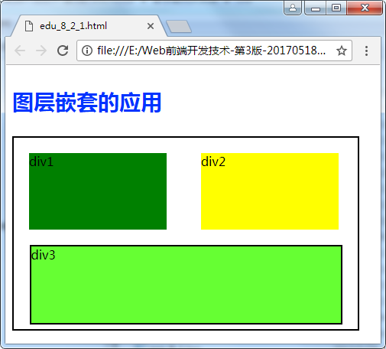
8.2 图层嵌套与层叠
<div id="wrap">
<div id="d1" class="inline_div">div1</div>
<div id="d2" class="inline_div">div2</div>
<div id="d3">div3</div>
</div>

Slide 8
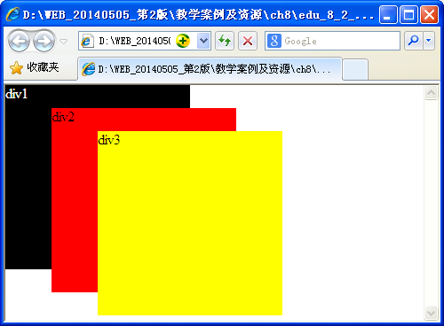
8.2 图层嵌套与层叠
<!-- edu_8_2_2.html -->
<!doctype html>
<html lang="en">
<head>
<meta charset="UTF-8">
<style type="text/css">
body{margin:0; /*margin表示边距，在8.5CSS盒模型介绍*/}
div{position:absolute; /* 定位方式为绝对定位 */
width:200px;height:200px;}
#d1{background-color:black;
z-index:0; /* 该图层在最下面 */color:white;}
#d2{background-color:red;top:25px;left:50px;z-index:1; /*图层在中间 */}
#d3{background-color:yellow;top:50px;left:100px;
z-index:2; /* 该图层在最上面 */}
</style>
</head>
<body>
<div id="d1" >div1</div>
<div id="d2" >div2</div>
<div id="d3" >div3</div>
</body>
</html>
必要条件

Slide 9
8.3 div标记与span标记
在使用CSS排版的页面中，div标记和span标记是两个常用的标记。利用这两个标记，加上CSS对其样式的控制，可以很方便地实现各种效果。
1、span标记的使用
div标记是区块容器标记，可以容纳各种HTML元素，div标记包含的元素会自动换行。只需要对div标记进行样式控制，就可对div内包含的各种元素进行样式控制。
span标记是行内标记，同样可包含各种HTML元素，不过其元素会在一行内显示。span标记没有结构上的意义，纯粹是应用样式，当其他行内元素都不适合时，就可以使用span标记。
基本语法：<span id="" class="">行内内容</span>
语法说明：如果不给span标记应用样式，那么span标记包含的元素不会有任何视觉上变化，只有应用样式后，才会有效果。

Slide 10
8.3 div标记与span标记
2、div与span标记使用区别
div和span标记默认情况下都没有对标记内的内容进行格式化或渲染，只有使用CSS来定义相应的样式时才会显示出不同。
是否是块标记。div标记是块标记，一般包含较大范围，在区域的前后会自动换行；而span标记是行内标记，一般包含范围较窄，通常在一行内，在此区域的范围外不会自动换行。
是否可以互相包含。一般来说，div标记可以包含span标记，但span标记不可以包含div标记。
但是块标记和行标记不是绝对的，通过定义CSS的display属性可以相互转化。

Slide 11
附：CSS中的display属性
display ：规定元素应该生成的显示框的类型。
说明：这个属性用于定义建立布局时元素生成的显示框类型。对于 HTML 等文档类型，如果使用 display 不谨慎会很危险，因为可能违反 HTML 中已经定义的显示层次结构。
none | 此元素不会被显示。
block | 此元素将显示为块级元素，此元素前后会带有换行符。
inline | 默认。此元素会被显示为内联元素，元素前后没有换行符。
inherit | 规定应该从父元素继承 display 属性的值。
<style type="text/css">
p {display: inline;} /* 块级元素转为行内元素 */
div {display: none;} /* 隐藏图层 */
</style>

Slide 12
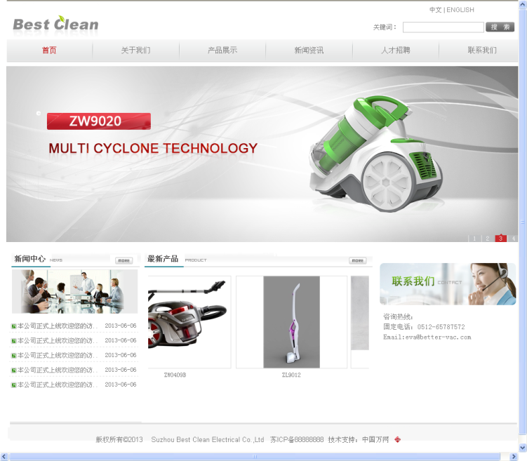
8.4 综合实例
本例以“苏州百特电器有限公司”首页作为参照网站，使用DIV+CSS完成页面布局设计，设计效果与原网站相似（省略图像幻灯片播放部分） (http://www.better-vac.com/) 。

Slide 13
综合实例代码
<!-- edu_8_4_1.html -->
<!doctype html>
<html lang="en">
<head>
<meta charset="UTF-8">
<link rel="stylesheet" href="best.css" type="text/css">
<title>苏州百特电器有限公司网站</title>
</head>
<body>
<div id="header" class="">
<div id="logo" class=""></div>
<div id="search" class="">
<table height="80px" align="right">
<tr>
<td colspan="3">中文|ENGLISH</td>
</tr>
<tr>
<td>关键词：</td>
<td><input type="text" name="" size="25"></td>
<td><input type="image" src="serach.png"></td>
</tr>
</table>
</div>
<div id="nav" class="">
<table width="100%" height="40px" align="center">
<tr>
<td id="line"><a href="">首页</a></td>
<td id="line"><a href="">关于我们</a></td>
<td id="line"><a href="">产品展示</a></td>
<td id="line"><a href="">新闻资讯</a></td>
<td id="line"><a href="">人才招聘</a></td>
<td><a href=“”>联系我们</a></td>

Slide 14
综合实例代码
</tr>
</table>
</div>
</div>
<div id="picture" class=""><img src="big_zw9021.png"></div>
<div id="main" class="">
<div id="left" class="">
<img src="xwzx.jpg" border="0" alt=""><input type="image" src="more.png">
<ul>
<li><a href="">本公司正式上线欢迎您的访..</a>&nbsp;&nbsp;2013-06-06</li>
<li><a href="">本公司正式上线欢迎您的访..</a>&nbsp;&nbsp;2013-06-06</li>
<li><a href="">本公司正式上线欢迎您的访..</a>&nbsp;&nbsp;2013-06-06</li>
<li><a href="">本公司正式上线欢迎您的访..</a>&nbsp;&nbsp;2013-06-06</li>
<li><a href="">本公司正式上线欢迎您的访..</a>&nbsp;&nbsp;2013-06-06</li>
<li><a href="">本公司正式上线欢迎您的访..</a>&nbsp;&nbsp;2013-06-06</li>
</ul>
</div>
<div id="center" class="">
<img src="zxcp.jpg" width="379" height="27" border="0" alt="">
<input type="image" src="more.png">
<marquee onmouseover="this.stop()" onmouseout="this.start()">
<img src="ZW0409B.jpg" border="0" alt="ZW0409B">

Slide 15
综合实例代码
<img src="ZW9021.jpg" border="0" alt="ZW9021">
<img src="ZL9012.jpg" border="0" alt="ZL9012">
<img src="ZW9020.jpg" border="0" alt="ZW9020">
</marquee>
</div>
<div id="right" class="">
<img src="lianxi.png" border="0" alt="">
<ul>
<li>咨询热线：</li>
<li>固定电话：0512-65787572</li>
<li>Email:eva@better-vac.com</li>
</ul>
</div>
</div>
<div id="footer" class="">
<p style="margin-top:20px;text-align:center;color:333333;">版权所有&copy;2013&nbsp;&nbsp;&nbsp; Suzhou Best Clean Electrical Co.,Ltd 苏ICP备88888888 技术支持：中国万网
</p>
</div>
</body>
</html>

Slide 16
本章小结
本章介绍了DIV及SPAN标记的基本语法以及两个标记在使用时的区别。一般而言，div标记是块级标记，span标记是行内标记；div标记可以自动换行，而span标记则不可以；div标记可能包含div和 span标记，但span标记不可以包含div标记。但这两个标记外在表现可以通过设置display属性的值为inline或block来实现转换。
div、span标记必须配合CSS使用才能实现精确定位页面上每一个元素。通过id、class来引用已经定义的CSS文件中类选择器、ID选择器及其他选择器。

Slide 17
练习与实验
作业：
完成本章练习与实验

